Slide 1
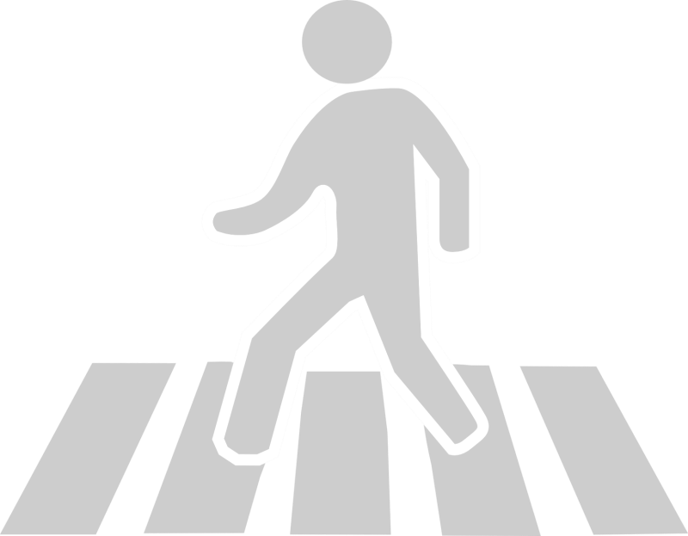
КАК В СЕМЬЯХ ВВЕСТИ И ЗАКРЕПИТЬ ТРАДИЦИЮ ПО СОБЛЮДЕНИЮ ПРАВИЛ ДОРОЖНОГО ДВИЖЕНИЯ
Ахметьзянова Зульфия Айратовна, Руководитель ресурсного центра по профилактике детского травматизма МР Иглинский район Республики Башкортостан

Slide 2
КАК ЗАКРЕПИТЬ В СЕМЬЕ ТРАДИЦИЮ СОБЛЮДЕНИЯ ПРАВИЛ ПДД?
Правило 1: Начинать нужно с самого раннего детства
Правило 2: Сначала нужно начать с себя
Правило 3: Формировать у ребенка потребность в заботе о своей безопасности (через соблюдение ПДД)
Правило 4: Совместное семейное творчество и совместные занятия – залог укрепления семьи (изучение правил ПДД)
Правило 5: Научить ребенка ориентироваться в проблемных ситуациях, воспитывать у него чувство ответственности за свои поступки (нарисуйте путь домой и проработайте маршрут в школу)
Правило 6: Играйте (настольные игры, карточки Мемо, викторины, лото)

Slide 3
РАССМОТРИМ ПРИМЕР
Семья Ивановых (мама, папа и их сын дошкольного возраста) стоит перед пешеходным переходом.
На светофоре горит красный свет.
Папа уверенно заявляет: «Зачем нам тут стоять? Я знаю правила дорожного движения, сам машину вожу. Пойдем, сейчас никто не поедет из водителей».
Папа переходит дорогу на красный, а мама с ребенком остается и дожидается
сигнала светофора, разрешающего перейти дорогу.

Slide 4
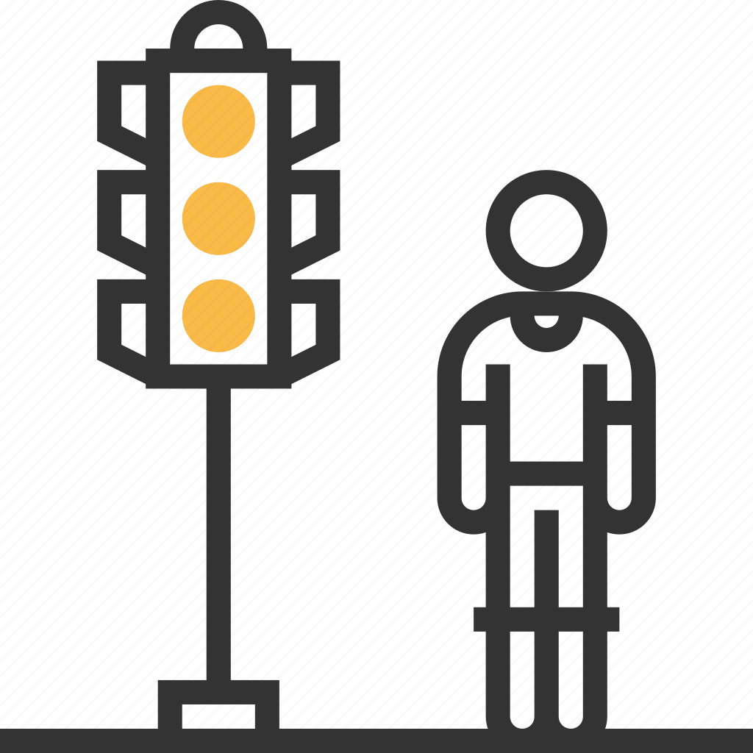
ВАЖНО:
ОБА РОДИТЕЛЯ ДОЛЖНЫ ПРИДЕРЖИВАТЬСЯ ЕДИНОЙ СТРАТЕГИИ ВОСПИТАНИЯ И ЕДИНЫХ ПРАВИЛ
Решение:
Родители являются для детей значимыми фигурами, авторитетом.
Важно, чтобы при воспитании мама и папа придерживались одной модели – их правила и указания не должны вступать в противоречие.
Своим поведением отец из кейса демонстрирует пренебрежение правилами дорожного движения, подавая неподобающий пример ребенку. В момент неожиданности дошкольник остается с мамой ждать зеленый свет, но в дальнейшем может начать игнорировать красный сигнал светофора по примеру отца и попасть в ДТП.

Slide 5
РАССМОТРИМ ПРИМЕР
Мама и ее дочь спешат в художественную школу.
До пешеходного перехода нужно пройти 15 минут, но времени до занятия остается мало, и мама принимает решение перебежать дорогу в неположенном месте.
Дочь возражает и говорит, что ее классу объясняли ПДД и категорически запрещали так делать. «Тогда мы не успеем! Иногда можно и нарушить, ничего страшного не произойдет», – отвечает мама.

Slide 6
ВАЖНО:
ВОСПИТЫВАЙТЕ ДЕТЕЙ СВОИМ ПРИМЕРОМ
Решение:
Правила дорожного движения придуманы для того, чтобы неукоснительно соблюдать их в любой ситуации. Задача родителей – объяснить это ребенку, но не просто рассказать, а показать своим примером соблюдение правил, нарушение которых может стоить жизни.
Опоздание на занятие в художественной школе не так страшно, как закрепление у детей неверной стратегии
поведения на дороге. Мы учим тому, чего придерживаемся
сами – можно десятки раз повторять правила ребенку, однако если сам взрослый их не соблюдает, никакие беседы не помогут.

Slide 7
РАССМОТРИМ ПРИМЕР
Мама, папа и их 3-летняя дочь Настя решили выехать за город на выходные.
Все вещи загружены в машину, остается только посадить девочку в детское кресло.
Но в этот момент Настя начинает плакать и кричать, что она уже взрослая и может сидеть, где захочет, а пристегиваться не собирается в принципе.

Slide 8
ВАЖНО:
ЕСТЬ ОГРАНИЧЕНИЯ, КОТОРЫЕ НЕ ДОЛЖНЫ ПОДДАВАТЬСЯ ДЕТСКОЙ ИСТЕРИКЕ
Решение:
Возраст трех лет – сложный кризисный период для детей, когда они могут идти наперекор взрослым и доказывать свою самостоятельность.
Важно понимать своего ребенка, находить тот алгоритм действий, который
подходит именно ему.
В случае отказа от сидения в детском кресле можно заинтересовать Настю тем, что это необычное кресло, которое уберегает от опасности, и в нем
разрешается ездить только самостоятельным, умным, добрым и талантливым детям.
Вряд ли после красочного описания всех достоинств и волшебных свойств
детского кресла ребѐнок откажется пристегнуться. Ребенок может до конца не осознавать риски в силу возраста. Но задача родителей заинтересовать его и показать, насколько интересным может быть соблюдение правил.

Slide 9
РАССМОТРИМ ПРИМЕР
Подросток Артем (12 лет) увлекается трюками на самокате.
Он ежедневно выходит на прогулку и отрабатывает новые опасные элементы.
Однажды мальчик решает показать свое мастерство родителям, чем приводит их в ужас: разогнавшись, Артем подпрыгивает вместе с самокатом, разворачивая его в воздухе, но делает это в двух шагах от проходящих по тротуару пешеходов, вызывая негативную реакцию последних.

Slide 10
НАУЧИТЬ РЕБЕНКА ОРИЕНТИРОВАТЬСЯ В ПРОБЛЕМНЫХ СИТУАЦИЯХ,
ВОСПИТЫВАТЬ У НЕГО ЧУВСТВО ОТВЕТСТВЕННОСТИ ЗА СВОИ ПОСТУПКИ
ВАЖНО:
Решение:
В последнее время не только машины, но и люди на самокатах могут стать причиной неприятных последствий для пешеходов.
Увлечение Артема имеет право на существование, однако родители должны объяснить сыну, что своими трюками он подвергает
опасности проходящих людей. Не нужно лишать подростка
увлечения, но следует продумать, как и где его можно реализовать.
Сейчас есть множество отдельных обособленных площадок для
занятий на самокатах – стоит посоветовать мальчику тренироваться только там.

Slide 11
РАССМОТРИМ ПРИМЕР
Мама и ее 9-летняя дочь Нина переходят дорогу по правилам, но у девочки из сумки выпадает альбом с наклейками, пропажа которого обнаруживается уже на другой стороне пешеходного перехода.
На светофоре загорается красный свет, но Нина резко разворачивается и бежит за альбомом, создавая опасную ситуацию на дороге. Водители останавливаются и сигналят.

Slide 12
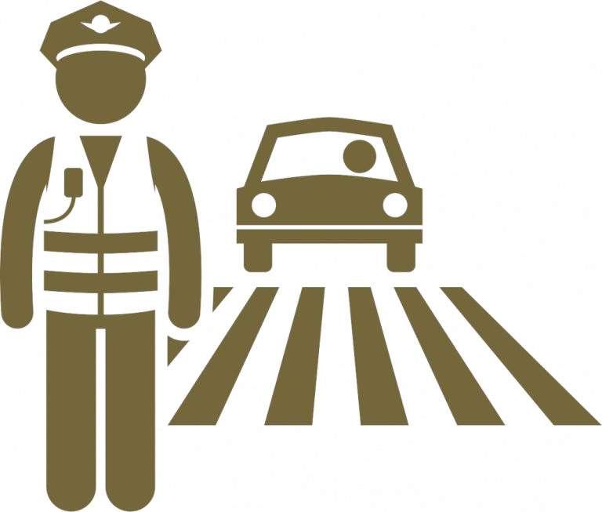
ВАЖНО:
РАССТАВЬТЕ С РЕБЕНКОМ ПРИОРИТЕТЫ
Решение:
После того, как Нина вернется с альбомом, мама обязана провести с ней беседу о ПДД. Если бы водители не успели затормозить,
ситуация могла закончиться плачевно.
Ценность жизни всегда выше ценности вещей, потому что альбом с наклейками можно купить, чего не скажешь о здоровье.

